Slide 1
1日目 Problem A
Dance Dance Revolution
担当 : 野田 & 村主
解説 : 野田

Slide 2
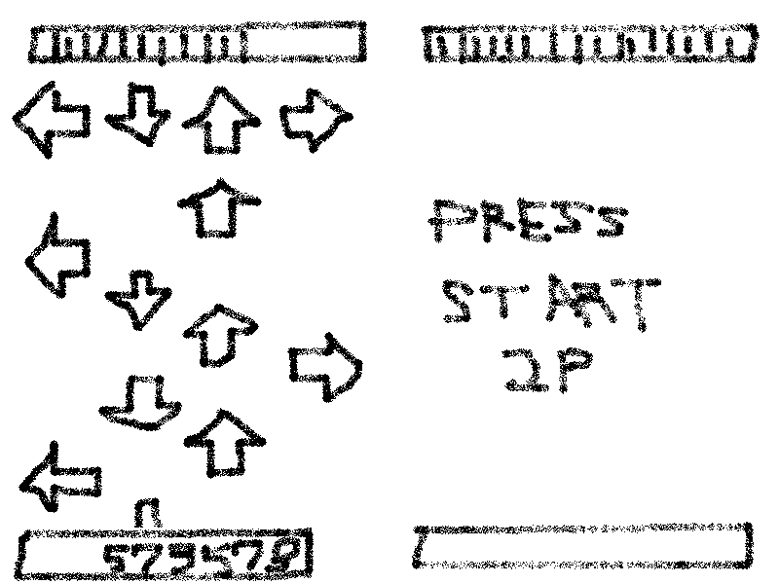
問題概要
Dance Dance Revolutionの譜面が与えられる
自然な譜面かどうか判定せよ
  左右の足で交互に踏める
  連続で同じパネルを踏まない
  左右の足が交差しない

Slide 3
解法(1)
オートマトンを作成し、受理されるかどうか判定する

Slide 4
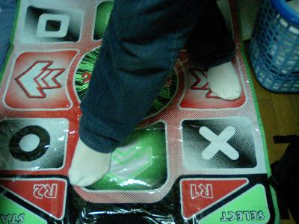
解法(2)
偶奇で判定する
  左足では→を踏めない ＆ 右足では←を踏めない
    左足から始める・・・奇数(偶数)個目で→(←)が出たら×
    右足から始める・・・奇数(偶数)個目で←(→)が出たら×

Slide 5
その他
再帰を使うと10万回呼び出してスタックオーバーフロー
審判団のコード
  野田 : 愚直にオートマトンを書いて70行
  村主 : 偶奇判定であっさり40行
問題原作 : 野田(DDR3でネットランキング保持)

Slide 6
状況
Submit数 : 11
Accept数 : 9
First Submit/Accept : ________ (11min)

